Slide 1
Jak przy pomocy nowych technologii możemy oszczędzać ciepło, energię elektryczną, gaz i wodę (prezentacja programu pilotażowego)
Konferencja: Neutralność Klimatyczna 2024 / Warszawa / 21 maja 2024
Leszek Drogosz – Z-ca Dyrektora Biura Infrastruktury m.st. Warszawy

Slide 2
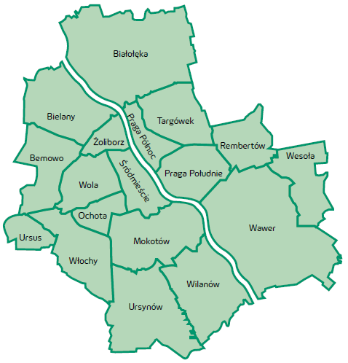
Miasto Stołeczne Warszawa
22 TWh – całkowite zużycie energii w m.st. Warszawa
Zużycie energii w jednostkach miejskich
Źródło | Wartość | Jedn. | Oplata [mln zł]
Energia elektryczna | 724,5 | GWh | 533,1
Ciepło sieciowe | 660,1 | GWh | 201,9
Gaz | 178,6 | GWh | 51,1
Woda i ścieki | 5,2 | mln m³ | 52,8
Powierzchnia:
517,2 km²

Slide 3
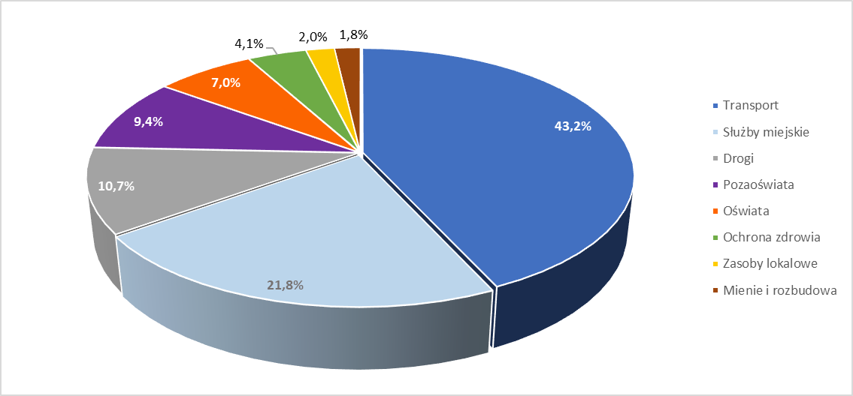
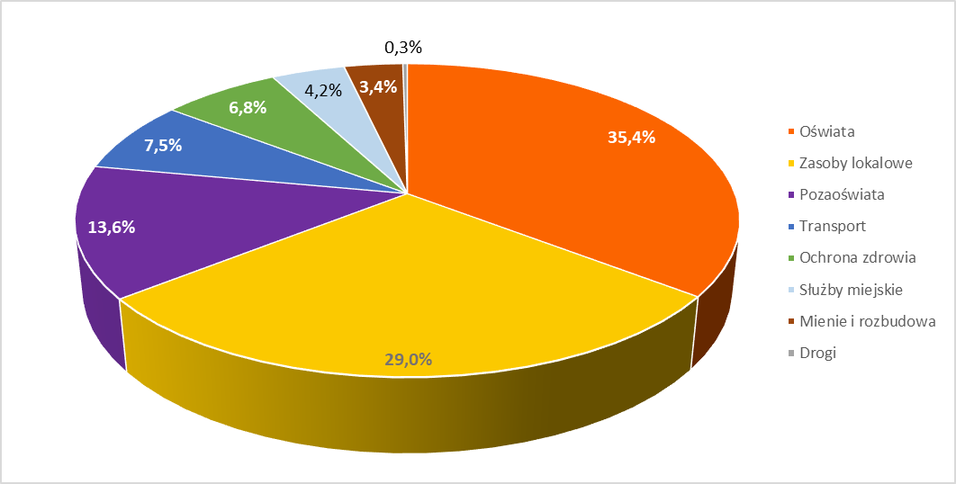
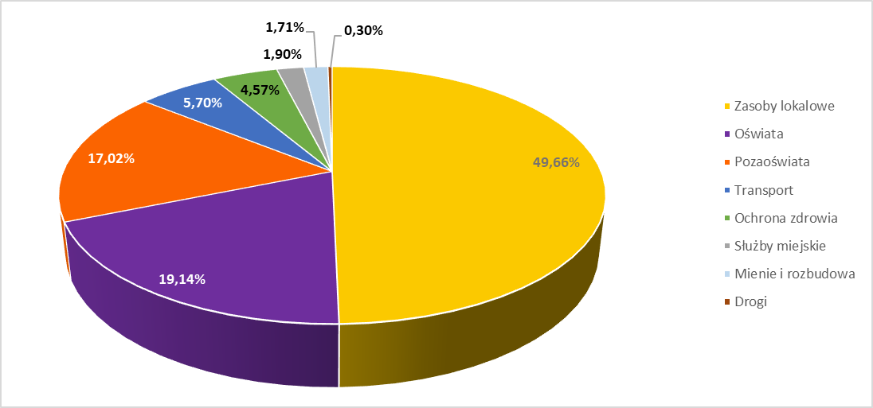
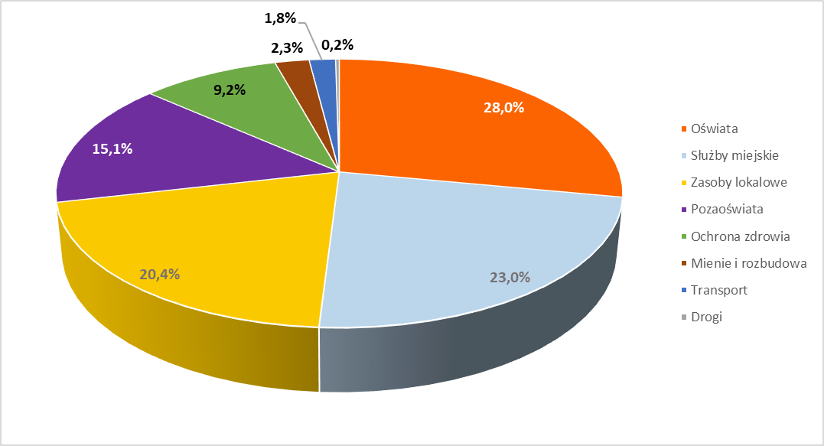
Struktury zużycia mediów
energia
elektryczna
ciepło
gaz ziemny
woda

Slide 4
Kierunki działań m.st. Warszawy
Poprawa efektywności energetycznej budynków miejskich
Zwiększenie udziału energii pochodzącej z Odnawialnych Źródeł Energii w miksie energetycznym
Zmniejszenie opłat za energię w obiektach miejskich (optymalizacja mocy zamówionej, redukcja mocy biernej)
Uruchomienie miejskiego Systemu do Zarządzania Energią

Slide 5
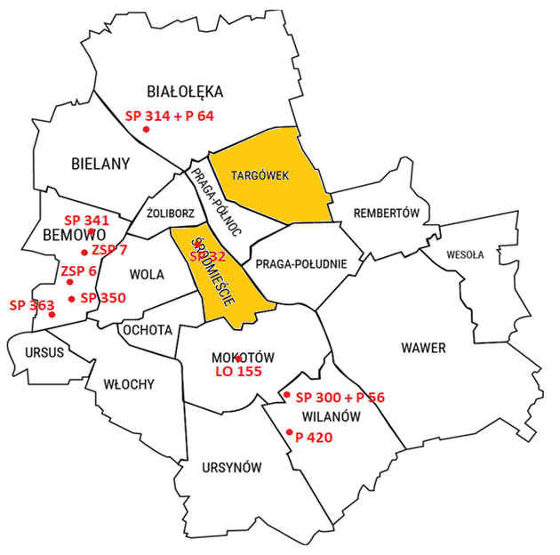
2022 rok – pilotażowe wdrożenie Systemu do Zarządzania Energią w 10 obiektach oświatowych 2023 – migracja systemu zarządzania ciepłem z Dzielnic Targówek i Śródmieście
Oszczędności wygenerowane w 10 obiektach pilotażowych od początku funkcjonowania:
824 173,80 zł brutto
Oszczędności wygenerowane w dzielnicy Targówek
(39 obiektów) od początku funkcjonowania systemu
(2011 rok): 4,066 mln zł
Oszczędności wygenerowane w dzielnicy Śródmieście
(37 obiektów) od początku funkcjonowania systemu (2011 rok): 2,763 mln zł

Slide 6
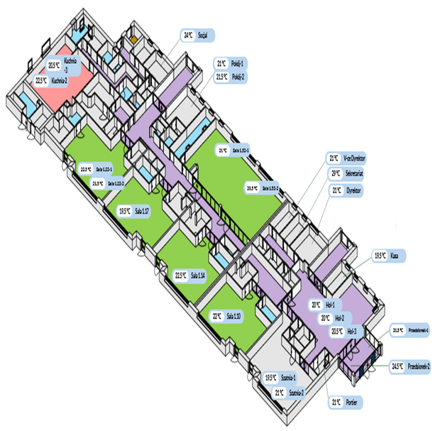
Główne funkcjonalności systemu
Przedszkole nr 420 – dzielnica Wilanów
Rozmieszczenie temperatur w pomieszczeniach (parter)
monitoring parametrów instalacji energii elektrycznej, w tym potencjalnej produkcji z paneli fotowoltaicznych;
kontrola wartości mocy zamówionej elektrycznej – realizacja strażnika mocy;
monitoring parametrów instalacji c.o. i c.w.u.;
kontrola parametrów pracy węzła cieplnego;
sterowanie ogrzewaniem strefowym;
kontrola systemu wentylacji;
monitoring zużycia gazu ziemnego i wody;
monitoring warunków atmosferycznych;
monitoring parametrów środowiskowych.

Slide 7
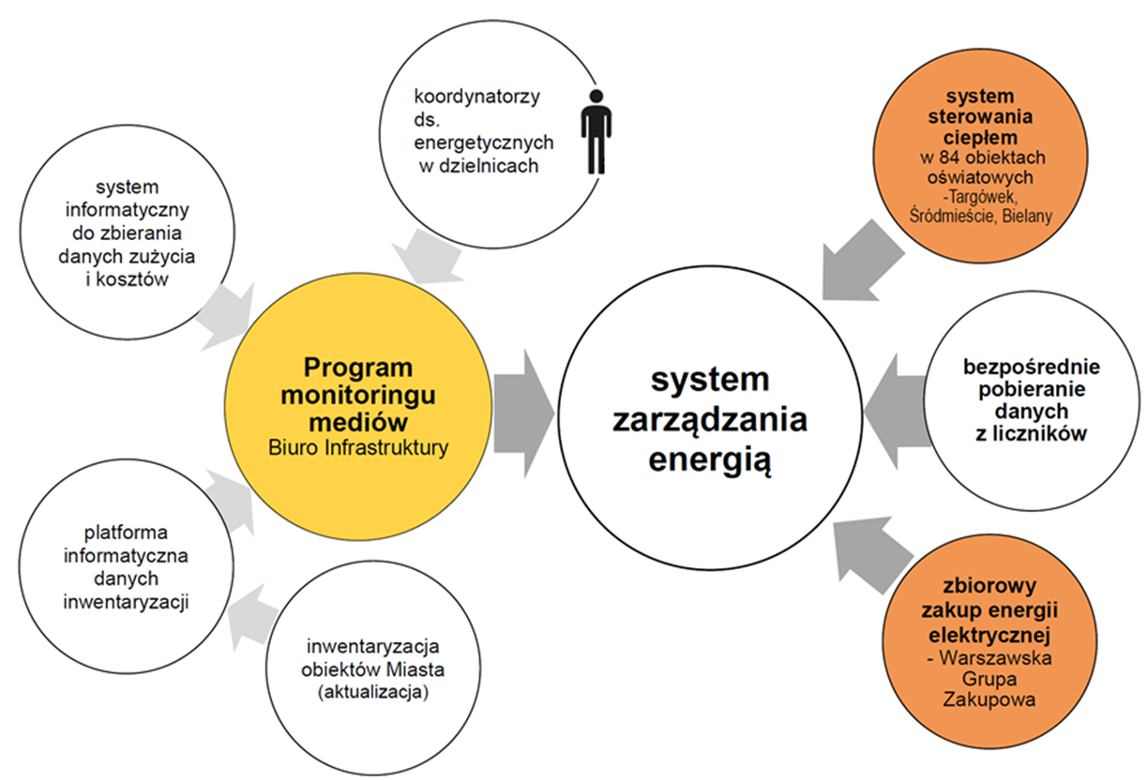
Parametr | Stan aktualny | Po wdrożeniu SZE | Oszczędność | Jednostka
Koszt energii elektrycznej | 68,6 | 62,2 | 6,4 | mln zł
Koszt ciepła | 87,0 | 76,5 | 10,5 | mln zł
Koszt gazu | 17,4 | 14,7 | 2,7 | mln zł
Łączny koszt energii i paliw | 173,0 | 153,4 | 19,7 | mln zł
Nakłady inwestycyjne | 59,2 |  |  | mln zł
SPBT | 3,01 |  |  | lat
Docelowo wdrożenie
Normy ISO EN-PN 50001:2018
określającej Systemy zarządzania energią - wymagania dotyczące ustanowienia, wdrożenia, utrzymywania i ciągłego doskonalenia systemu
zarządzania energią
Źródło: fot. m.st. Warszawa

Slide 8
Dziękuję za uwagę
Biuro Infrastruktury
Leszek Drogosz - Z-ca Dyrektora Biura Infrastruktury m.st. Warszawy
tel. (22) 44 335 85; e-mail: Sekretariat.BI@um.warszawa.pl

